Slide 1
Тема 2
Інтерполяційні поліноми

Slide 2
§ 1 Постановка задачі
Нехай функція у(х) задана множиною своїх значень в точках x₀, x₁, x₂…x_{n}, тобто таблицею
x | x0 | x1 | … | хn
y(x) | y0 | y1 | … | yn
Точки x₀, x₁, x₂…x_{n} називають вузлами інтерполяції.
Необхідно знайти значення функції у(х) в точках х≠x_{і}, і=0,1…n.
Це можна здійснити шляхом заміни функції у(х) іншою функцією F(x), яка задається аналітичним виразом.

Slide 3
Наближення функції у(х) більш простою функцією F(x) називається апроксимацією.
Якщо значення апроксимуючої функції у вузлах інтерполяції співпадають з табличними значеннями заданої функції у(х), то такий спосіб введення апроксимуючої функції F(x) називається інтерполяцією.
Таким чином, інтерполяцією називається побудова апроксимуючої функції F(x), яка задовольняє умовам
Умови (1) називаються умовами Лагранжа.

Slide 4
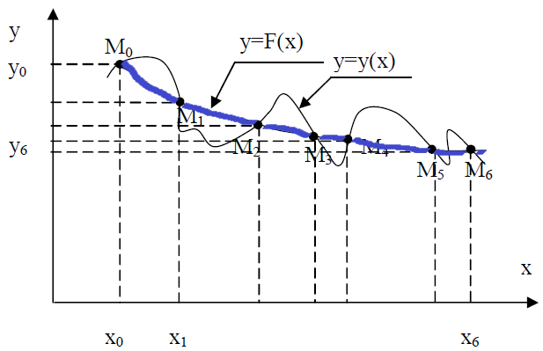
Геометрично задача інтерполяції полягає в побудові кривої y=F(x), яка проходить через задану множину точок M_{i}(x_{i},y_{i}), і=0,1,2…n.

Slide 5
§ 2 Інтерполяційний поліном Лагранжа
- базисні поліноми степені n.
Інтерполяційний
поліном Лагранжа

Slide 6
Оцінка похибки формули Лагранжа:
Приклад. Функцію задано таблицею:
№ | 0 | 1 | 2 | 3
х | 14 | 16 | 19 | 21
у(х) | 3,74166 | 4,00000 | 4,35890 | 4,58258

Slide 7
Застосуємо поліном Лагранжа. Обчислимо множники Лагранжа:

Slide 8
Для оцінки похибки методу застосуємо формулу

Slide 9
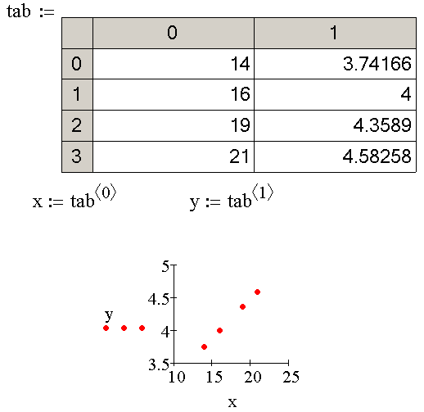
Вставка→
Данные →
Таблица
Панель Матрица

Slide 10
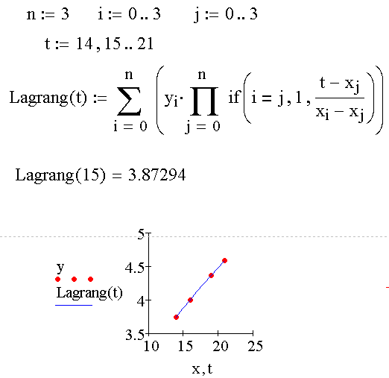
Панель Boolean =
Щоб поставити ..
на клавіатурі при англ. мові натиснути ;

Slide 11
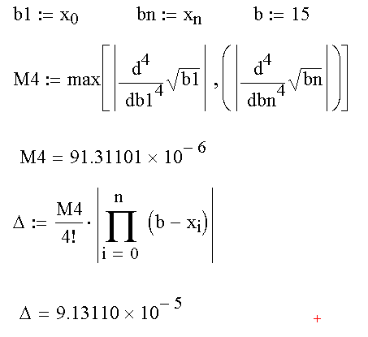
Для оцінки похибки методу застосуємо формулу

Slide 12
Задача інтерполяції значно спрощується, якщо значення х є рівновіддаленими, тобто
– вузли інтерполяції
– заданий крок
Введемо наступні позначення:
Тоді для і-го вузла можна записати:

Slide 13
Загальний вигляді інтерполяційного полінома з рівновіддаленими вузлами:
При n=1 інтерполяційний поліном Лагранжа з рівновіддаленими вузлами буде мати вигляд:

Slide 14
§ 3 Схема Ейткена
Якщо треба обчислити не загальний вираз L_{n}(x), а лише його значення на конкретному х і при цьому значення функції задано в досить великій кількості, то можна використати інтерполяційну схему Ейткена.
Послідовно обчислюються багаточлени:

Slide 15
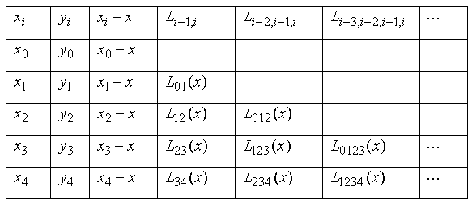
Інтерполяційний багаточлен n-го степеня, який приймає в точках x_{i} значення у_{i}, запишемо наступним чином
Обчислення зручно записувати у таблицю:

Slide 16
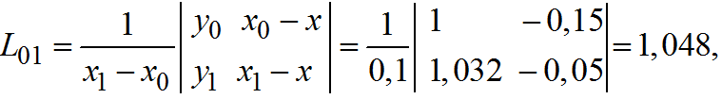
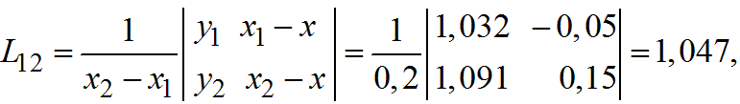
Обчислення за схемою Ейткена відбуваються доти, доки
та
не співпадуть до заданої точності.
Приклад. Функція задана таблицею.
х | 1.0 | 1.1 | 1.3 | 1.5 | 1.6
у | 1.000 | 1.032 | 1.091 | 1.145 | 1.170
Знайти

Slide 17
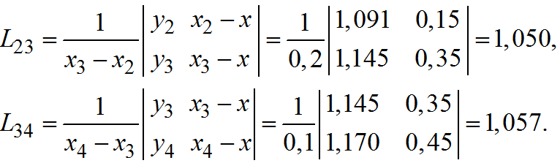
і | х | у
0 1 2 3 4 | 1,0 1,1 1,3 1,5 1,6 | 1,000 1,032 1,091 1,145 1.170 | -0,15 -0,05 0,15 0,35 0,45 | 1,048 1,047 1,050 1,057 | 1,048
З точністю до 0,001:

Slide 18
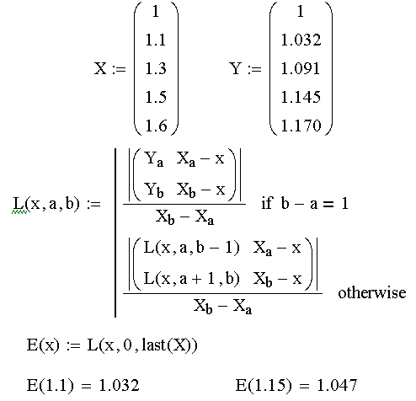
Реалізація в MathCad

Slide 19
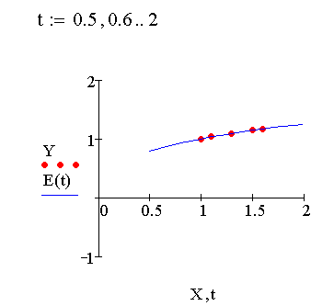

Slide 20
§ 4 Інтерполяційні поліноми Ньютона
Нехай є система значень заданої функції у вузлах інтерполяції
Скінченими різницями першого порядку називають величини, що обчислюються за виразами:
Скінченими різницями другого порядку

Slide 21
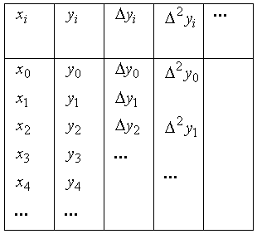
Скінчена різниця n-го порядку :
При обчислені скінченних різниць їх зручно записувати у наступну таблицю:

Slide 22
Першим інтерполяційним поліномом Ньютона називається багаточлен виду:
На практиці застосовується модифікована формула:
або x = x₀ + ht.

Slide 23
Оцінка похибки першої інтерполяційної формули Ньютона:
Якщо аналітичний вираз
невідомий або його важко обчислити, то використовують формулу:

Slide 24
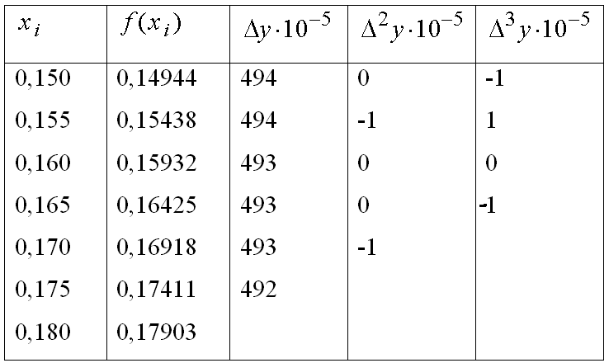
Приклад. Записати перший інтерполяційний поліном Ньютона другого порядку для функції заданої таблично з кроком h.

Slide 25
Обчислити значення функції при x = 0,156
Оцінка похибки:

Slide 26
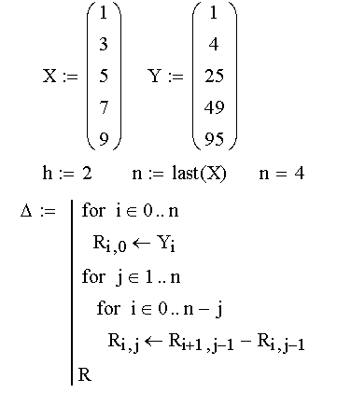
Реалізація в MathCad

Slide 27
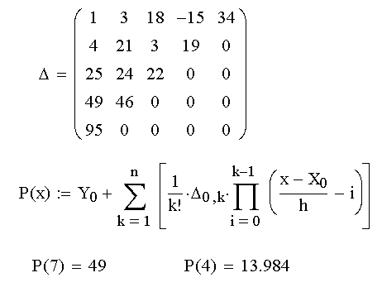

Slide 28
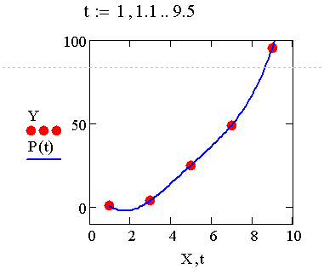

Slide 29
Другим інтерполяційним поліномом Ньютона називається багаточлен виду:
На практиці застосовується модифікована формула:
Враховуючи це:

Slide 30
Оцінка похибки другої інтерполяційної формули Ньютона:
Якщо аналітичний вираз
невідомий або його важко обчислити, то використовують формулу:

Slide 31
§ 5 Інтерполяційні формули Гаусса, Стірлінга, Бесселя
Перша формула Гаусса:
Друга формулаГаусса:

Slide 32
Інтерполяційна формула Стірлінга:
застосовується при

Slide 33
Інтерполяційна формула Бесселя:
застосовують при

Slide 34
§ 6 Інтерполяційний поліном Чебишева
http://model.exponenta.ru/bt/bt_1_126.htm
Поліноми Чебишева першого роду представляють ортогональную систему функцій і визначаються:
$$T_{n}\left(x\right)=cos⁡(n∙\arccos{x})$$
Використовуючи тригонометричні співвідношення для косинусів суми і різниці можна вивести рекурентне співвідношення для знахождення поліномів Чебишева:

Slide 35
Поліноми Чебишева першого роду T_{n}(x)

Slide 36
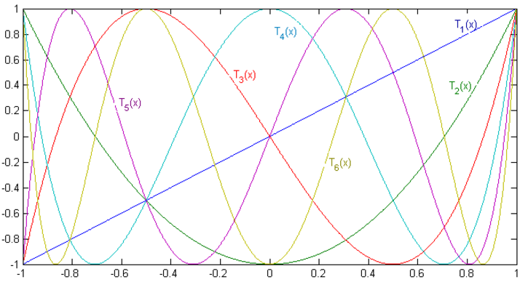

Slide 37
Поліноми Чебишева другого роду U_{n}(x)

